Slide 1
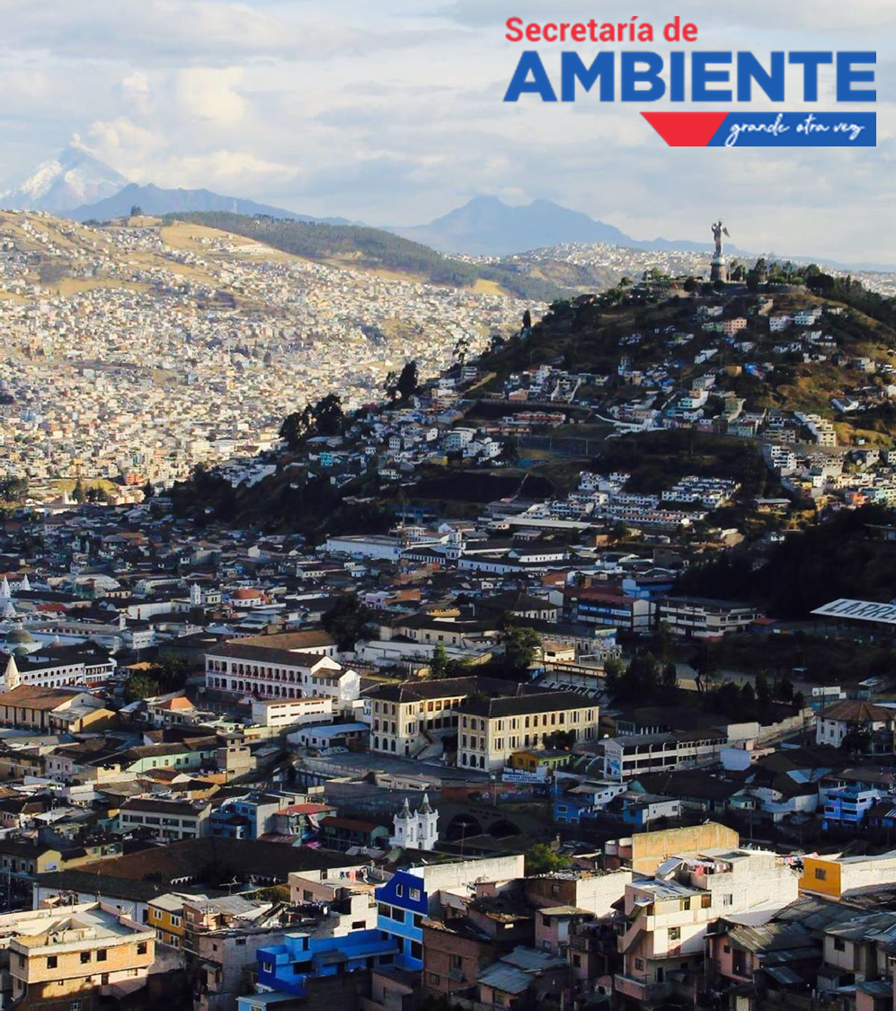
Avances para la definición del nuevo modelo para la GIRS sostenible en el DMQ
Enero 2021
Mgs. Juan Carlos Avilés.
Secretario de Ambiente.
Copy short URL
Copy short URL

Slide 2
Antecedentes:
2.7 millones de habitantes
Tasa crecimiento: 2.2%
Total area: 4.000 km2
89% rural y 11% urbana
Solo 22 barrios del DMQ cuentan con recolección diferenciada.
2.200 ton de residuos/día de los cuales se recupera aproximadamente entre el 10 y 12%.
ASESORÍA Y SOPORT.
NORMATIVA
TALENTO HUMANO
INNOVACION
Fuente: Atlas Ambiental, 2016

Slide 3
¿Por qué un nuevo modelo de gestión?
Porque la ciudad debe iniciar una transición hacia un modelo sostenible para la gestión de residuos sólidos que procure la minimización, separación en la fuente, recolección diferenciada, recuperación, valorización y aprovechamiento.

Slide 4
¿Bajo qué principios se debe establecer el nuevo modelo?
Pirámide invertida para la gestión de los residuos sólidos
CIRCULARIDAD

Slide 5
¿Con qué insumos cuenta la ciudad?
Constitución
Código Orgánico del Ambiente y su Reglamento
Plan Metropolitano de Desarrollo y Ordenamiento Territorial
Plan Ambiental Distrital
Plan Maestro para la Gestión Integral de Residuos Sólidos (2015-2025)
Lineamientos desarrollados por EMGIRS
Asistencia Técnica de C40 que contará con escenarios para el fortalecimiento financiero de la GIRS y las opciones tecnológicas en el contexto de la ciudad (en construcción).

Slide 6
Hoja de ruta propuesta (borrador)
7 MESAS DE TRABAJO
29 DE ENERO AL 12 DE MARZO DE 2021
TEMAS
Presentación inicial
Residuos No Peligrosos Reciclables (Orgánicos e Inorgánicos)
Residuos No Peligrosos No Reciclables (RSU)
Residuos de Construcción y Demolición
Desechos Hospitalarios
Residuos / Desechos especiales y peligrosos
Políticas y objetivos generales
Escenarios para el fortalecimiento financiero
Alternativas tecnológicas
Enfoque Inclusivo

Slide 7
MUCHAS GRACIAS

